Slide 1

월간 Dacon 2 천체 유형 분류 모델링 경진대회
팀명: JY!
https://dacon.io

Slide 2

목차
데이터 전처리 & EDA
이상치 제거
타겟 분포
타겟 vs features
fiberID 빈도
Sequence 관점
변수 생성
1
전처리 & EDA
(변수 생성 포함)
STEP 1
2
모델 구축 및 전략
STEP 2
모델 구축 & 전략
전략 및 프로세스
3
결과 및 아쉬운 점
결과 및 아쉬운 점
STEP 3
결과
아쉬운 점

Slide 3
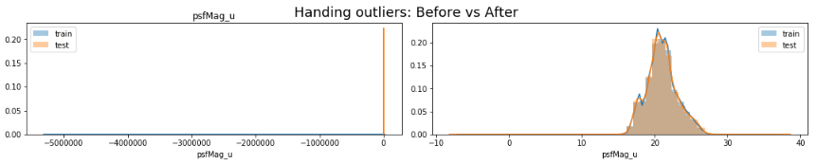
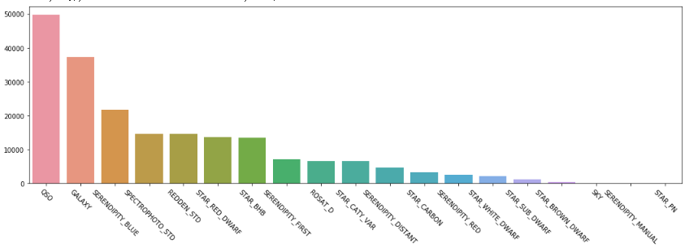
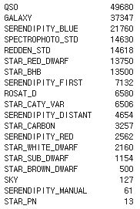
1. EDA 및 전처리
1) 이상치 제거
fiberID를 제외한 모든 변수에 좌측 그래프와 같이 극단적인 이상치 존재
( 굉장히 멀리 떨어져 있는 천체로 추정 )
본격적인 분석에 앞서 학습에 방해가 되는 이상치를 제거하기로 결정
Test 데이터의 최대, 최소값을 기준으로 이상치를 판단하여 423개 행 제거
2) 타겟 분포
클래스 불균형이 심한 상태
Data augmentation, class weight 등의 방법이 필요할 것으로 예상

Slide 4
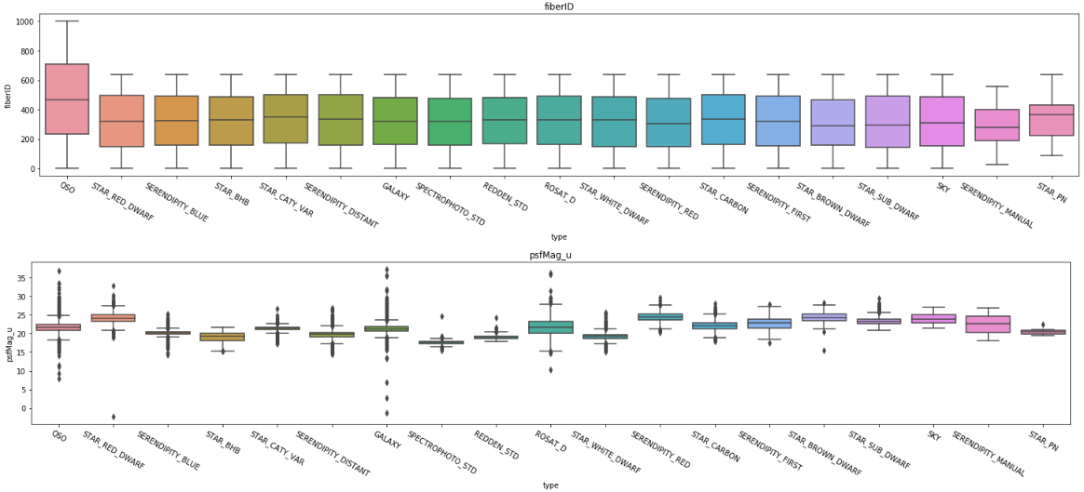
1. EDA 및 전처리
3) 각 변수와 타겟 변수 간의 분포 확인
fiberID는 범주형 변수이지만 Cardinality가 높아서 범주형으로 사용하기엔 부담이 있음
타입별 분포를 확인해본 결과, ID가 600 이상일 때 QSO가 분류되는 것을 확인하여
연속형 변수로의 가능성 확인
( LGBM 문서에도 Cardinality가 높을 경우 연속형 변수로 취급할 것을 권하고 있음)
기타 연속형 변수들은 타입에 따라 분포가 다른 것을 확인할 수 있었음.

Slide 5
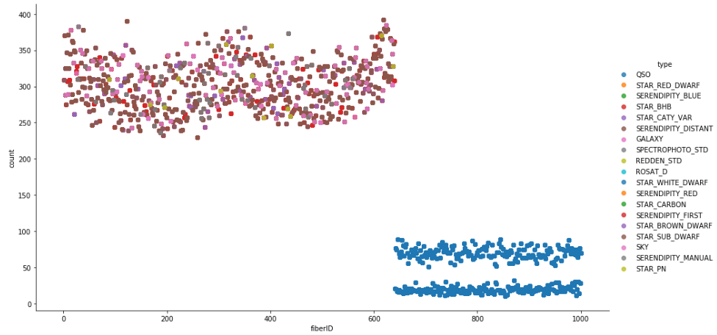
1. EDA 및 전처리
4) fiberID별 빈도 확인
‘특정 천체 유형에 특정 fiber를 자주 썼는지’에 대해 확인하기 위해 fiber 범주별로 빈도를 계산하여 분포 확인
그래프 상으로는 Count에 따라 천체 유형이 추가로 분류되지 않았으나 모델 상에서는 약간의 개선이 있어 사용

Slide 6
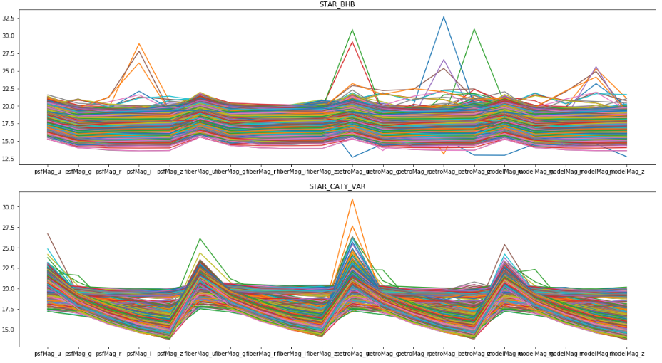
1. EDA 및 전처리
5) Sequence 데이터 관점으로 EDA
측정 방법 별로 다섯 가지의 파장을 연속으로 측정한 데이터이므로, 시계열로 해석할 수 있다고 판단
특성 간의 관계를 고려한 정보가 타겟 분류에 도움이 되리라는 가설을 세움
타입별로 유사한 그래프 형태를 띄고 있음
이러한 시계열적인 변수 관계를 고려한 변수를 생성하기로 결정

Slide 7
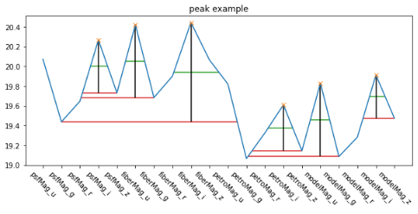
1. EDA 및 전처리
6) 변수 생성
EDA를 바탕으로 다음과 같이 세 개 유형의 변수를 생성
추세 관련 정보
앞뒤 5포인트 간의 차까지 계산
같은 파장끼리의 차
20개 포인트의 랭킹
Peak 관련 정보
Peak 개수
Peak prominence의 평균
Peak width의 평균 ( 0.3, 0.5, 0.6)
FiberID 범주별 빈도
ID별 빈도 계산
결론적으로는 추세 관련 1번 변수가 약 0.05의 개선 효과를 주었고
나머지 변수들은 0.00x 규모의 미미한 개선 효과를 가져다 주었음

Slide 8

2. 모델 구축 및 전략
< EDA 및 실험을 통해 알게 된 정보 >
< 도출 전략>
fiberID : 연속형 변수로 학습했을 때 log loss 0.05 감소
상관관계 높은 변수: 제거했을 때 log loss 증가.
사용할 모델: Xgboost, Light gbm이 기타 모델들보다 log loss 0.01 이상 낮음
변수 조합: Peak width를 ‘0.5만 사용한 경우’와 , ‘0.3과 0.6을 사용한 경우’, diff 변수가 앞뒤 간의 차만 계산된 경우, 5포인트 전의 값의 차까지 변수로 한 경우가 CV 평균은 비슷하지만 fold별 점수 순위는 달라지는 현상 발견
fiberID는 연속형 범주로 사용
L1 정규화 파라미터로 조절
Xgboost, Light gbm만 사용
4개의 변수 조합에서 나온 결과를 스태킹 및 앙상블
<전체 프로세스>
(5 fold + 2 seed 평균 + Data 버전별 평균)
Stacking:
xgb 사용
Data ver1
0.3, 0.6
lgb pred2
Ensemble :
scipy minimize 사용
diff (Xt+1 –Xt)
Peak width 0.5 or 0.3, 0.6
Stacking
Data ver1 0.5
xgb pred1
lgb pred2
Final prediction
Data ver2
0.3, 0.6
diff(~ X5t+1 –Xt )
Peak width 0.5 or 0.3, 0.6
xgb pred2
xgb pred1
Data ver2 0.5
xgb pred2
* Lgbm은 시간 등의 문제로 lgb pred2만 사용

Slide 9
3. 결과 및 결언
결과
변수 생성을 통해 logloss 약 0.05 감소
2 seed, 변수 조합 등을 통해 약 0.003 감소
Stacking & ensemble을 통해 약 0.0025 감소
최종 private score 약 0.559로 2등 기록
결언
변수를 섬세하게 선택할 시간이 없었으므로 변수 선택을 거치면 더 나은 성적을 기대할 수 있음
점수는 순위권을 기록했지만 모델 훈련 시간이 오래 걸려 비효율적
클래스 불균형 문제를 해결하는 방법을 모색할 필요가 있음
딥러닝 모델 성적이 좋지 않았는데 더 섬세한 모델 구축을 시도할 가치가 있음

Slide 10

THANK YOU
THANK YOU

